Slide 1
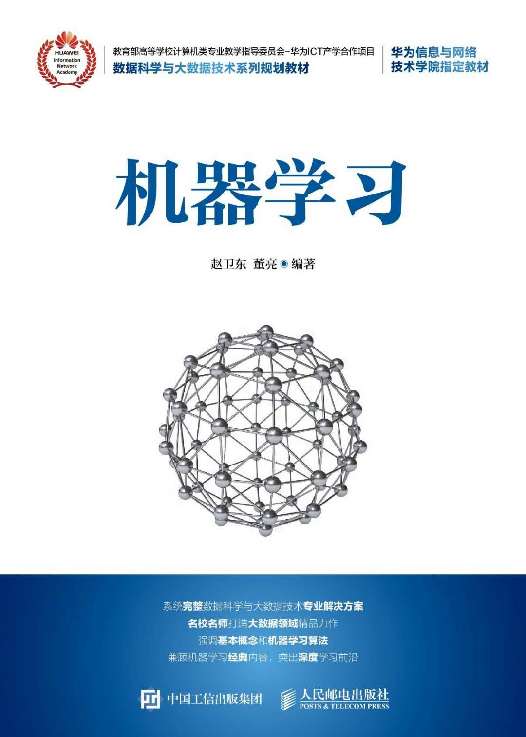

机器学习
第8章 支持向量机
复旦大学 赵卫东 博士
wdzhao@fudan.edu.cn

Slide 2
章节介绍
支持向量机（Support Vector Machine，SVM）属于有监督学习模型，主要用于解决数据分类问题。通常SVM用于二元分类问题，对于多元分类可将其分解为多个二元分类问题，再进行分类，主要应用场景有图像分类、文本分类、面部识别和垃圾邮件检测等领域。
本章共划分为两个小节，分别介绍支持向量机模型的基础以及支持向量机的应用过程。

Slide 3
章节结构
支持向量机模型
核函数
模型原理分析
支持向量机应用
基于SVM进行新闻主题分类
基于支持向量机和主成分分析的人脸识别

Slide 4
支持向量机模型
支持向量机在高维或无限维空间中构造超平面或超平面集合，将原有限维空间映射到维数高得多的空间中，在该空间中进行分离可能会更容易。它可以同时最小化经验误差和最大化集合边缘区，因此它也被称为最大间隔分类器。直观来说，分类边界距离最近的训练数据点越远越好，因为这样可以缩小分类器的泛化误差。

Slide 5
议程
核函数
支持向量机通过线性变换A(x)将输入空间X映射到高维特征空间Y，如果低维空间存在K(x,z)，x,z∈X，使得K(x,z)=A(x)·A(z)，则称K(x,z)为核函数。核函数方法可以与不同的算法相结合，形成多种不同的基于核函数的方法，常用的核函数有：
线性核函数
多项式核函数
径向基核函数
Sigmoid核

Slide 6
议程
线性核函数
线性核函数(Linear Kernel)是最简单的核函数，主要用于线性可分的情况，表达式如下：
K(x,y) = (x^T)·y+c
其中c是可选的常数。线性核函数是原始输入空间的内积，即特征空间和输
入空间的维度是一样的，参数较少运算速度较快。适用的情景是在特征数
量相对于样本数量非常多时。

Slide 7
议程
多项式核函数
多项式核函数(Polynomial Kernel)是一种非稳态核函数，适合于正交归一化后的数据，表达式如下：
K(x,y) = [a·(x^T)·y+c]^d
其中a是调节参数，d是最高次项次数，c是可选的常数。

Slide 8
议程
径向基核函数
径向基核函数(Radial Basis Function Kernel)具有很强的灵活性，应用广泛。与多项式核函数相比参数较少。因此大多数情况下都有较好的性能。径向基核函数类似于高斯函数，所以也被称为高斯核函数。在不确定用哪种核函数时，可优先验证高斯核函数。表达式如下：
K(x,y) = exp{-[(||x-y||^2)/(2·(a^2))]}
其中a^2越大。高斯核函数就会变得越平滑，此时函数随输入x变化较缓慢
，模型的偏差和方差大，泛化能力差，容易过拟合。 a^2越小，高斯核函
数变化越剧烈，模型的偏差和方差越小，模型对噪声样本比较敏感。

Slide 9
议程
Sigmoid核
Sigmoid核(Sigmoid Kernel)来源于MLP中的激活函数，SVM使用Sigmoid相当于一个两层的感知机网络，表达式如下：
K(x,y) = tanh(a·(x^T)·y+c)
其中a表示调节参数，c为可选常数，一般情况c取1/n，n是数据维度。

Slide 10
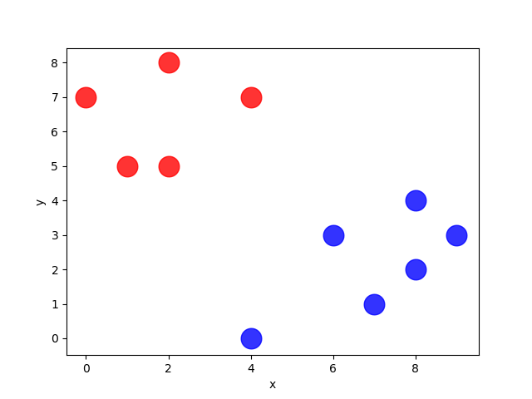
议程
模型原理分析
以一个二元分类问题为例讲解模型原理。首先假设有两类数据，如图，需要找出一条边界来将两类数据分隔开来。

Slide 11
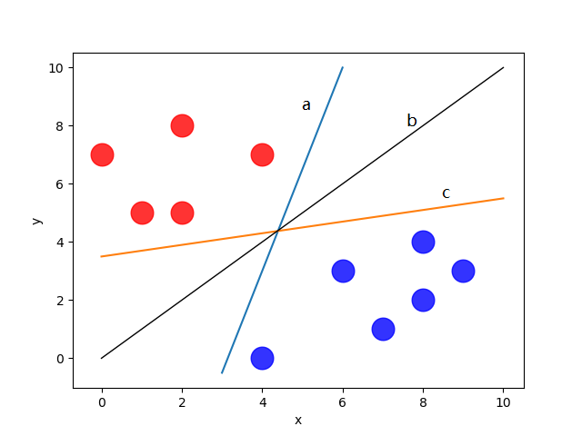
议程
模型原理分析
下图中列出一些可行的分隔方式。在当前的数据集的条件下，三种分隔方式都是可行的，我们该如何做选择？

Slide 12
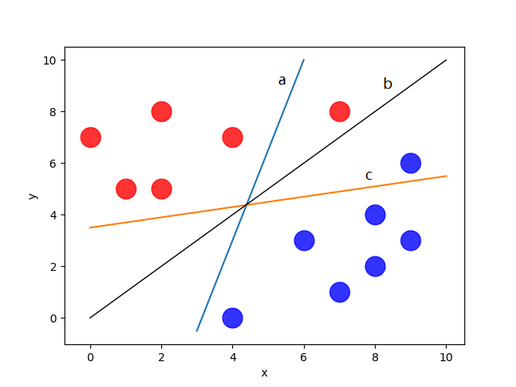
议程
模型原理分析
一般说来，需要选择的是具有较强分类能力的直线，有较稳定的分类结果和较强的抗噪能力，比如在数据集扩展之后如下图所示。在这三种分隔方式中，b的分隔效果更好。

Slide 13
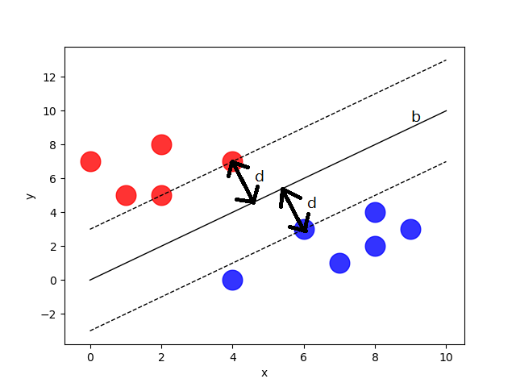
议程
模型原理分析
找到最优分类数据的分界线，使得对样本数据的分类效果更好的方法就是要尽可能地远离两类数据点，即数据集的边缘点到分界线的距离d最大，这里虚线穿过的边缘点称作支持向量，分类间隔为2d。如下图所示。

Slide 14
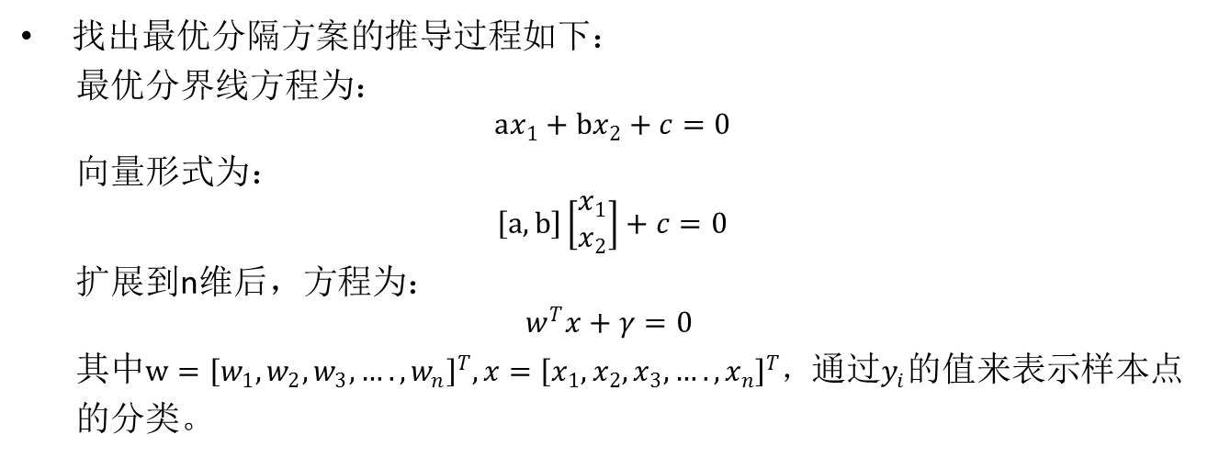
议程
模型原理分析
找出最优分隔方案的推导过程如下：
最优分界线方程为：
$$ax_{1}+bx_{2}+c=0$$
向量形式为：
$$\left[a,b\right]\left[\begin{matrix}x_{1} \\ x_{2}\end{matrix}\right]+c=0$$
扩展到n维后，方程为：
$$w^{T}x+γ=0$$
其中$w={\left[w_{1},w_{2},w_{3},….,w_{n}\right]}^{T},x={\left[x_{1},x_{2},x_{3},….,x_{n}\right]}^{T}$，通过$y_{i}$的值来表示样本点
的分类。

Slide 15
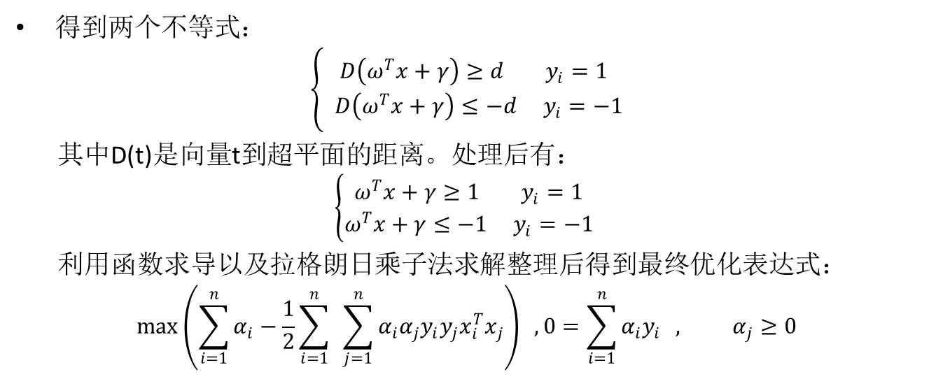
议程
模型原理分析
得到两个不等式：
$$\left\{\begin{aligned}D\left(ω^{T}x+γ\right)≥d y_{i}=1 \\ D\left(ω^{T}x+γ\right)≤−d y_{i}=−1\end{aligned}\right.$$
其中D(t)是向量t到超平面的距离。处理后有：
$$\left\{\begin{aligned}ω^{T}x+γ≥1 y_{i}=1 \\ ω^{T}x+γ≤−1 y_{i}=−1\end{aligned}\right.$$
利用函数求导以及拉格朗日乘子法求解整理后得到最终优化表达式：
$$\max\left(\sum_{i=1}^{n}{α_{i}}−\frac{1}{2}\sum_{i=1}^{n}{ }\sum_{j=1}^{n}{α_{i}α_{j}y_{i}y_{j}x_{i}^{T}x_{j}}\right) , 0=\sum_{i=1}^{n}{α_{i}y_{i}} , α_{j}≥0$$

Slide 16
支持向量机应用
支持向量机（SVM）算法比较适合图像和文本等样本特征较多的应用场合。基于结构风险最小化原理，对样本集进行压缩，解决了以往需要大样本数量进行训练的问题。它将文本通过计算抽象成向量化的训练数据，提高了分类的精确率。

Slide 17
议程
新闻主题分类
新闻的分类是根据新闻中的和主题相关的词汇来完成的。应用SVM对新闻分类可以划分为五个步骤：
获取数据集
将文本转化为可处理的向量
分割数据集
支持向量机分类
分类结果显示

Slide 18
议程
获取数据集
数据集来自于sklearn官网上的20组新闻数据集，下载地址为：
http://scikit-learn.org/stable/datasets/index.html#the-20-newsgroups-text-
dataset
数据集中一共包含20类新闻，本案例中选择三类新闻，对应的target依次为
0,1,2。部分代码如下：
select = ['alt.atheism', 'talk.religion.misc', 'comp.graphics']
newsgroups_train_se = fetch_20newsgroups(subset='train', categories=select)

Slide 19
议程
文本转化为向量
sklearn中封装了向量化工具TfidfVectorizer，它统计每则新闻中各个单词出现的频率，并进行TF-IDF处理，其中TF（term frequency）是某一个给定的词语在该文件中出现的次数。IDF（inverse document frequency）是逆文档频率，用于降低其它文档中普遍出现的词语的重要性，TF-IDF倾向于过滤掉常见的词语，保留重要的词语。通过TF-IDF来实现文本特征的选择，也就是说，一个词语在当前文章中出现次数较多，但在其它文章中较少出现，那么可认为这个词语能够代表此文章，具有较高的类别区分能力。使用TfidfVectorizer实例化、建立索引和编码文档的过程如下:
vectorizer = TfidfVectorizer()
vectors = vectorizer.fit_transform(newsgroups_train_se.data)
print(vectors.shape)

Slide 20
议程
支持向量机分类
使用sklearn中的SVM工具包SVC（C-Support Vector Classification）来进行分类，核函数采用的是线性核函数，代码如下：
svc = SVC(kernel='linear')
svc.fit(x_train, y_train)

Slide 21
议程
分类结果显示
print(svc.score(x_test, y_test))
Result: 0.955017301038
可以看到训练正确率约为95.5%

Slide 22
议程
基于支持向量机和主成分分析的人脸识别
主成分分析（Principal Component Analysis , PCA）是一种降维方法，可以从多种特征中解析出主要的影响因素，使用较少的特征数量表示整体。PCA的目标就是找到方差大的维度作为特征。本案例可以被划分为六个步骤：
获取数据集
将图片转化为可处理的n维向量
分割数据集
PCA主成分分析，降维处理
支持向量机分类
查看训练后的分类结果

Slide 23
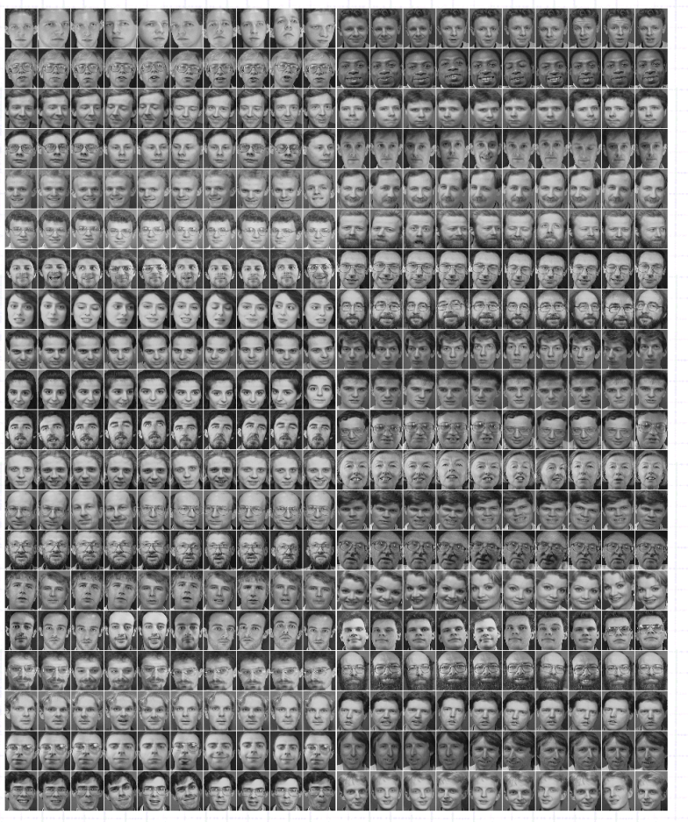
议程
获取数据集
数据集来自于英国剑桥大学的AT&T人脸数据集，此数据集共有40×10=400张图片，图片大小为112x92，已经经过灰度处理。一共被划分为40个类，每类中包含的是同一个人的10张图像。

Slide 24
议程
图片转化为向量
由于每张图片的大小为112x92,每张图片共有10304个像素点，这时需要一个图片转化函数ImageConvert()，将每张图片转化为一个10304维向量，代码如下：
def ImageConvert():
for i in range(1, 41):
for j in range(1, 11):
path = picture_savePath + "s" + str(i) + "/" + str(j) + ".pgm"
# 单通道读取图片
img = cv2.imread(path, cv2.IMREAD_GRAYSCALE)
h, w = img.shape
img_col = img.reshape(h * w)
data.append(img_col)
label.append(i)

Slide 25
议程
图片转化为向量
此时，data变量中存储了每个图片的10304维信息,格式为列表变量（list）。变量label中存储了每个图片的类别标签，为数字1~40。应用numpy生成特征向量矩阵，代码如下：
import numpy as np
C_data = np.array(data)
C_label = np.array(label)

Slide 26
议程
分割数据集
将训练集与测试集按照4:1的比例进行随机分割，即测试集占20%，代码如下：
from sklearn.model_selection import train_test_split
x_train, x_test, y_train, y_test = train_test_split(C_data, C_label, test_size=0.2,
random_state=256)

Slide 27
议程
PCA主成分分析，降维处理
引入sklearn工具进行PCA处理：
from sklearn.decomposition import PCA
pca = PCA(n_components=15, svd_solver='auto').fit(x_train)
方法中的15表示处理后保留维度为15个，auto表示PCA会自动选择合适的
SVD算法。接下来进行维度转化，代码如下：
x_train_pca = pca.transform(x_train)
x_test_pca = pca.transform(x_test)

Slide 28
议程
支持向量机分类
使用sklearn中的SVM工具包SVC（C-Support Vector Classification）来进行分类，核函数采用的是线性核函数，代码如下：
svc = SVC(kernel='linear')
svc.fit(x_train, y_train)

Slide 29

议程
查看训练后的分类结果
使用测试集评估分类器的效果，代码如下：
print('%.5f' % svc.score(x_test_pca, y_test))
得到的输出正确率结果如下图所示：

Slide 30


议程
查看训练后的分类结果
进行对比实验，将保留维度设为10和20时的效果依次如下面两张图所示：
从图中显示的正确率的情况对比来看，特征数量降为15时，训练的结果是
最好的。

Slide 31

谢谢

